Slide 1

МБДОУ д/с № 5»Родничок» комбинированного вида с. Сарыг-Сеп
Дистанционное обучение
6 неделя (с 7 по 13 октября 2024 г.)
Подготовительная к школе группа
(6 - 7 лет)
Тема: «Шутка в музыке»
Выполнил: музыкальный руководитель Трегубова В.В.

Slide 2
Уважаемые родители!
Во время деятельности с ребенком
сделайте, пожалуйста, фотографии.
Отправить фотографии можно в группу в вайбер или лично вашему воспитателю.

Slide 3

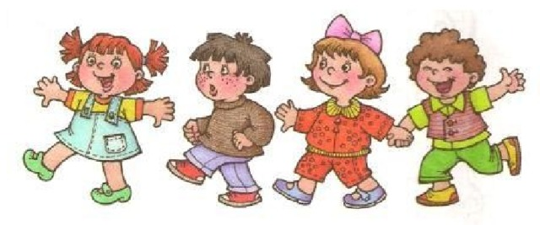
Ходьба под музыку

Slide 4

Лёгкий бег под музыку

Slide 5
Сегодняшнее наше занятие посвящено шутке в музыке. Что такое шутка? (Шутка – это то, что говорится или делается не всерьёз, ради развлечения, веселья; слова, не заслуживающие доверия.) Знаешь ли ты шутливые песни?
Послушай весёлую, шуточную песенку «Танец».
Почему эта песенка – шуточная?
Послушай песенку ещё раз.

Slide 6
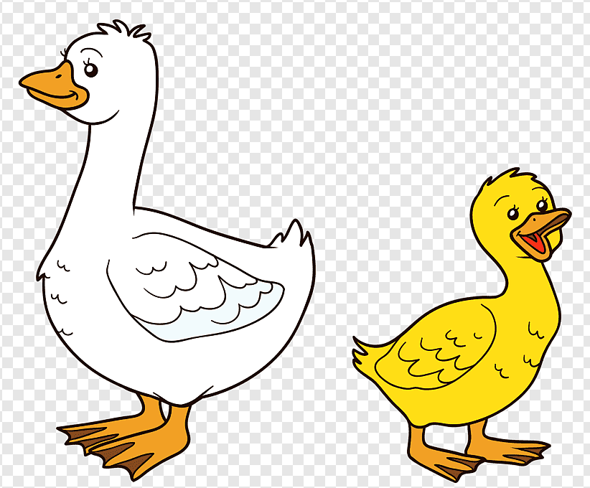
А сейчас послушай немецкую народную песню «Гусята».
Можешь передать содержание песни? Какая эта песня по своему характеру?

Slide 7
Послушай шуточную русскую народную песню
«Скок – скок – поскок».
Ты согласен, что песня шуточная? Конечно! Разве может быть так, что сама девочка с вершок – это значит очень маленькая, - а голова с горшок?

Slide 8
Теперь попробуй спеть эту песенку вместе с родителями. Её нужно петь весело и задорно.
Скок-скок-поскок!
Молодой дроздок
По водичку пошёл,
Молодичку нашёл.
Молодиченька Невеличенька –
Сама с вершок,
Голова с горшок.
Молодичка-молода
Поехала по дрова,
Зацепилась за пенёк,
Простояла весь денёк.

Slide 9
Давай послушаем ещё одну весёлую песенку. Слушай внимательно, а потом скажи, что в этой песенке может быть на самом деле, а что нет?
«Про лягушек и комара»
Сейчас попробуем разыграть эту песенку. Кто будет комаром, а кто – лягушкой (поделите между собой роли)? Лягушки на самом деле не умеют танцевать. Но песня шуточная, поэтому можно использовать любые танцевальные движения.
На этом наше занятие заканчивается.

Slide 10
Спасибо за внимание

